Slide 1
Статистика національного багатства, ринку та підприємств в Україні
Тема 6

Slide 2
Зміст теми
6.1. Статистика національного багатств
6.2. Статистика основного капіталу й оборотних активів
6.3. Статистика ринку і цін
6.4. Статистика оподаткування
6.5. Статистика підприємств в Україні
6.6.Державне статистичне спостереження про фінансову звітність
підприємств

Slide 3
6.1. Статистика національного багатств
6.1.1. Визначення та склад національного багатства
6.1.2. Статистичні показники національного багатств

Slide 4
Національним багатством називають сукупність ресурсів країни, що створюють необхідні умови для виробництва продуктів (товарів), надання послуг і забезпечення життя людей, яку можна визначити як економічні активи країни. Вони складаються з економічних об’єктів, істотною ознакою яких є можливість одержання їхніми власниками економічної вигоди. Економічні активи поділяють на фінансові та не фінансові. (рис)
У системі національних рахунків активи визначають як об’єкти, які знаходяться у власності будь-якої інституціональної одиниці або одиниць і приносять економічні вигоди власнику або власникам завдяки володінню ними або їх використанню протягом деякого періоду часу

Slide 5
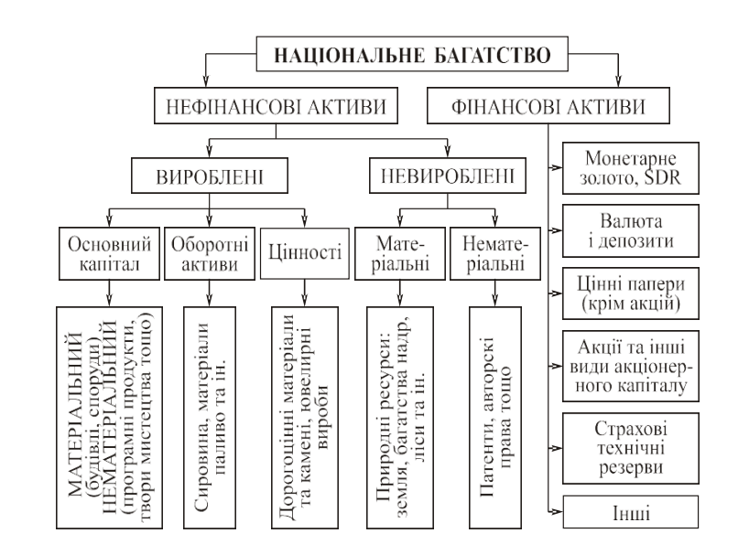
Склад національного багатства за стандартом СНР

Slide 6
Для економічних активів характерні такі ознаки:
- у відношенні економічних активів інституціональні одиниці здійснюють права власності – індивідуально або колективно;
- власники економічних активів одержують економічну вигоду в результаті володіння ними або використання їх протягом певного часу.
У класифікації активів СНР проводиться розмежування між:
фінансовими й нефінансовими активами;
виробленими й невиробленими активами;
матеріальними й нематеріальними активами.
Фінансові активи – це всі фінансові вимоги, акції або інші види участі в капіталі корпорацій, а також золото в злитках, власниками якого в якості резервного активу є органи грошово-кредитного регулювання.
Особливо важливим механізмом в економіці є інструмент, за допомогою якого одна економічна одиниця обмінює деякий набір вигод з іншою економічною одиницею.
Вигоди обмінюються за допомогою платежів. Виходячи з цього можна надати визначення фінансової вимоги і, отже, зобов’язання. У СНР не існує нефінансових зобов’язань, і, таким чином,термін «зобов’язання» завжди передбачає зобов’язання, яке за характером є фінансовим.

Slide 7
Фінансова вимога – це платіж або ряд платежів, які підлягають виплаті кредитору дебітором відповідно до умов договору. Як і зобов’язання, фінансові вимоги є безумовними.
Зобов’язання виникає, коли одна одиниця (дебітор) зобов’язується за певних обставин здійснити платіж або ряд платежів іншій одиниці (кредитору). Коли існує зобов’язання, то існує кореспондуюча з нею фінансова вимога кредитора до дебітора.

Slide 8
Активи, які не є фінансовими, називають нефінансовими активами. Залежно від способу створення такі активи підрозділяються на дві групи: вироблені й невироблені .
Вироблені активи – це нефінансові активи, які виникли в результаті процесів виробництва, що підпадають під визначення меж виробництва в СНР.
Невироблені активи – це нефінансові активи, які виникли іншим чином, ніж в результаті процесу виробництва

Slide 9
Існують три основні типи вироблених активів:
- основний капітал;
- матеріальні оборотні кошти;
- цінності.
Основний капітал і матеріальні оборотні кошти є активами, власниками яких є тільки виробники з метою виробництва. Цінності як запаси вартості можуть бути у власності будь-якої інституціональної одиниці.

Slide 10
Основний капітал (матеріальний і нематеріальний) –
це вироблені активи, які використовуються неодноразово або безперервно в процесах виробництва впродовж терміну, більшого одного року. Відмітною ознакою об’єкта основного капіталу є не те, що він є довговічним в деякому фізичному сенсі, а те, що він може використовуватися неодноразово або безперервно у виробництві протягом тривалого періоду часу.

Slide 11
Матеріальні оборотні активи – це вироблені активи, що складаються з продуктів і послуг, які з’явилися в поточному періоді або більш ранньому періоді і які призначені для продажу, використання у виробництві або для інших видів використання пізніше.
Матеріальні оборотні активи включають запаси вироблених товарів, які все ще знаходяться у одиниць, які виготовили їх, для подальшої обробки, продажу, передачі іншим одиницям або використання іншими способами, і запаси продуктів, придбаних у інших одиниць, призначених для використання на цілі проміжного споживання або для перепродажу без подальшої обробки.

Slide 12
Послуги як елемент матеріальних оборотних активів складаються з незавершеного виробництва або готових продуктів, наприклад, таких як архітектурні креслення, які знаходяться в процесі завершення або закінчені і будуть перебувати в запасах до початку будівництва будинку, до якого вони мають відношення

Slide 13
Цінності – це вироблені товари значної вартості, які не використовуються переважно з метою виробництва або споживання, а зберігаються протягом деякого періоду часу в якості запасів вартості.
Передбачається, що протягом тривалого періоду часу реальна вартість цінностей збільшиться або, принаймні, не зменшиться, і що цінності не втратять своїх фізичних властивостей при нормальних умовах.
Цінності включають дорогоцінні метали і камені, ювелірні вироби, твори мистецтва тощо. Цінностями можуть володіти всі сектори економіки.

Slide 14
Невироблені активи поділяються на матеріальні (природні ресурси) й нематеріальні (контракти, договори оренди та ліцензії; придбаний гудвіл і маркетингові активи)
До ресурсів природного походження належать такі ресурси, як земля, водні ресурси, дикорослий ліс і корисні копалини, що мають економічну вартість

Slide 15
Контракти, договори оренди та ліцензії розглядаються як активи тільки при одночасному дотриманні наступних двох умов:
1) Умови контракту, договору оренди або ліцензії визначають ціну за використання активу або за надання послуги, яка відрізняється від ціни, що переважала б за відсутності контракту, договору оренди або ліцензії. Одна зі сторін контракту повинна бути в змозі юридично і практично реалізувати цю різницю в цінах.
2) Друга умова передбачає, що існує ринок для контрактів такого роду. Рекомендується, щоб на практиці контракти, договори оренди та ліцензії були відображені в рахунках тільки тоді, коли їх власник фактично використовував своє право реалізувати різницю в цінах.
Набутий гудвіл і маркетингові активи представляють собою чисту вартість капіталу інституціональної одиниці або її частину. Вони реєструються тільки тоді, коли одиниця придбана цілком або коли ідентифікований маркетинговий актив проданий іншій одиниці.

Slide 16
Слід зауважити, що в міжнародній статистиці відсутнє чітке статистичне визначення категорії національного багатства. У рекомендаціях ООН зі складання СНР-2008 міститься перелік окремих компонентів національного багатства. З урахуванням цього складу можна дати таке визначення даної економічної категорії
Таким чином, національне багатство – це сукупність накопичених фінансових і нефінансових (матеріальних і нематеріальних) активів, створених працею всіх попередніх поколінь, що належать країні або її резидентам та перебувають на економічній території даної країни й за її межами (національне майно), а також розвіданих і залучених в економічний оборот природних та інших ресурсів.
Із визначення випливає, що:
- національне багатство – це показник на даний момент часу, і це відрізняє його від інших макроекономічних показників;
- національне багатство складається із двох частин – національного майна й невироблених активів;
- у складі національного багатства враховуються не тільки матеріальні, але й нематеріальні активи; - компоненти національного багатства, що належать Україні, можуть розташовуватися як на її економічній території, так і за її межами;
- в обсяг національного багатства входить як державне, так і недержавне майно, що належить окремим фізичним і юридичним особам – резидентам.

Slide 17
6.1.2. Національне багатство як комплексна економічна категорія характеризується системою статистичних показників. У ній виділяють такі підсистеми показників
- показники складу й структури національного багатства;
- показники обсягу національного багатства у цілому і його компонентів;
- показники динаміки національного багатства;
- показники стану окремих компонентів національного багатства;
- показники простого й розширеного відтворення національного багатства і його компонентів;
- показники ефективності використання національного багатства.

Slide 18
Правильне визначення обсягу національного багатства і його складових залежить не тільки від чіткого обліку його компонентів і методики їхнього розрахунку, але й від правильності їхньої вартісної оцінки.
Національне багатство визначається в діючих (поточних) цінах, що забезпечує оцінку його реального обсягу в умовах сучасного ціноутворення й ув’язування з іншими макроекономічними показниками.
Це дозволяє провести аналіз із позицій оцінки впливу економічних результатів на приріст національного багатства та впливу обсягу й структури національного багатства на результати функціонування економіки.

Slide 19
Обсяг національного багатства, за винятком природних ресурсів, оцінюється у вартісному вираженні. При узагальненні кількох видів вироблених активів розрахунок обсягу (Q) національного багатства можна подати такою формулою:

Slide 20
Існує кілька видів оцінки складових національного багатства:
- за історичною вартістю;
- за вартістю заміни;
- за суб’єктивною вартістю;
- за ринковою вартістю.

Slide 21
Розрахунок може проводитися у двох варіантах:
за повною вартістю й за вартістю за винятком зношування.
Повна вартість відображає обсяг загальних витрат на придбання конкретних елементів багатства, вартість за винятком зношування показує їхню вартість, що залишилася на момент обліку.
Вибір методу оцінки для кожного елемента національного багатства зумовлюється реальною економічною ситуацією, завданнями дослідження й наявною статистичною інформацією

Slide 22
У міжнародній статистичній практиці для оцінки вартості нефінансових активів застосовуються:
історична вартість (при оцінці основного капіталу вона називається первісною вартістю); -
вартість заміни (відновна);
суб’єктивна вартість;
ринкова вартість.

Slide 25
6.2. Статистика основного капіталу й оборотних активів
6.2.1. Поняття статистики основного капіталу
6.2.2. Система показників основного капіталу
6.2.3. Поняття статистики оборотних активів
6.2.4. Система показників оборотних активів

Slide 26
Основний капітал (основні засоби) – це вироблені матеріальні й нематеріальні активи, що беруть участь у процесі виробництва постійно або багаторазово й переносять свою вартість на продукти або послуги, що виготовляються з їхньою допомогою, частками, у міру зношування .
Матеріальний основний капітал – це основний капітал у традиційній концепції, тобто в матеріальній формі. Нематеріальний основний капітал включає комп’ютерне програмне забезпечення, геологорозвідувальні роботи, оригінали літературних і художніх творів і т. п. У вітчизняній статистиці до її переходу до міжнародної методології всі основні активи поділялися на виробничі й невиробничі. З переходом до методології СНР і визнанням виробничого характеру сфери послуг весь основний капітал вважається виробничим. При цьому одна його частина призначена для участі у виробництві продуктів, інша – у сфері виробництва послуг.

Slide 27
Основні завдання статистики основного капіталу:
- визначення обсягу й структури основного капіталу за натуральноречовинним складом, видами економічної діяльності, формами власності, секторами економіки, регіонами та ін.;
- визначення його частки в національному майні;
- характеристика стану основного капіталу;
- характеристика відтворення основного капіталу;
- характеристика й оцінка ефективності використання основного капіталу;
- розрахунок динаміки основного капіталу й виявлення факторів, що на нього впливають;
- проведення переоцінки основного капіталу в порівнянні ціни та ін.

Slide 28
Для обліку вартості складових матеріальної частини основного капіталу використовуються види їхньої оцінки.

Slide 29
Схема балансу основного капіталу за повною первісною вартістю

Slide 30
Схема балансу основного капіталу за вартістю за винятком зношування

Slide 31
На основі даних балансів як за повною первісною вартістю, так і за вартістю за винятком зношування, можна розрахувати цілу низку показників, які характеризують стан і відтворення основного капіталу. показники

Slide 32
Для характеристики ефективності використання основного капіталу
розраховується показник капіталовіддачі (КВ), що являє собою відношення обсягу створеної продукції за період (∑ pq) до середньої величини вартості основного капіталу за цей же період (ОК̅̅̅̅):
Показник, зворотний капіталовіддачі, – капіталомісткість (КМ) розраховується як відношення середньої величини вартості основного капіталу за період до обсягу продукції, створеної за цей же період (∑ pq):
У статистичному аналізі широко застосовується показник капіталоозброєності праці, що визначається співвідношенням середньорічної величини основного капіталу й середньооблікової чисельності робітників підприємства за рік

Slide 33
6.2.3. Поняття статистики оборотних активів
Оборотні активи – важлива частина національного багатства країни, його найбільш мобільна, постійно поновлювана складова. Оборотні активи, на відміну від основних, беруть участь в одному виробничому циклі, відразу переносять свою вартість на виготовлений продукт і видозмінюються у процесі праці.

Slide 34
Основні завдання статистики оборотних активів:
- розробка й удосконалювання методології статистичної характеристики оборотних активів;
- визначення обсягу й структури оборотних активів;
- характеристика відтворення оборотних активів;
- характеристика забезпеченості виробництва оборотними активами;
- оцінка оборотності оборотних коштів, і факторів, що впливають на цей процес;
- характеристика ефективності їхнього використання.

Slide 35
6.2.4. Система показників оборотних активів
Для статистичного аналізу оборотних активів використовуються показники:
- наявності й складу оборотних активів;
- поповнення й вибуття оборотних активів;
- оборотності оборотних активів;
- забезпеченості ними виробничого процесу та ін.

Slide 36
Наявність оборотних активів характеризується натуральними й вартісними, моментними й інтервальними показниками.
Натуральні показники служать для характеристики забезпеченості оборотними коштами, зміни їхніх запасів.
Вартісні показники широко використовуються для зведеної характеристики оборотних активів.
Моментні показники мають велике значення для вивчення динаміки й структури оборотних активів, характеристики забезпеченості ними виробництва. Вони лежать в основі розрахунку інтервальних показників.
Інтервальні показники використовуються для характеристики зміни оборотних активів, їхньої оборотності, розрахунку середньої величини.
Склад оборотних активів досліджується методом угруповань: за натурально-речовинним складом, видами економічної діяльності і секторами економіки, регіонами, формами власності, джерелами фінансування й ін.
Зміна обсягу оборотних активів характеризується показниками їхнього поповнення й вибуття. Поповнення здійснюється як за рахунок власного виробництва, так і придбання. Показники вибуття відображають використання оборотних активів у процесі виробництва, а також у результаті надзвичайних обставин (збиток від стихійних лих та ін.).

Slide 37
Характеристикою використання оборотних активів служать показники швидкості їхнього обігу:
- коефіцієнт оборотності (число оборотів за період);
- середня тривалість одного обороту;
- коефіцієнт закріплення (завантаження) оборотних активів

Slide 38
Коефіцієнт оборотності (Kобор. ) вимірюється кількістю оборотів активів і є узагальненим показником використання оборотних активів. Він показує, який обсяг реалізованої продукції ( ∑ pq) доводиться на 1 гривню оборотних активів, або скільки разів протягом періоду обернувся у виробництві середній залишок оборотних активів ( Об ̅̅̅̅.̅̅А̅)

Slide 39
Середня тривалість одного обороту в днях (tД ̅ ) розраховується шляхом розподілу числа календарних днів у періоді (Д) на число обертів оборотних активів за цей період (Kобор. ). Причому число днів у році приймається рівним 360, у кварталі – 90, у місяці – 30

Slide 40
Коефіцієнт закріплення (завантаження ) (Kзакр. ) оборотних активів являє собою величину, зворотну коефіцієнту оборотності:
Коефіцієнт закріплення відображає середню вартість запасів оборотних активів, що доводиться на 1 гривню реалізованої продукції (послуг).
На основі цього показника можна визначити додаткову потребу в оборотних активах ( ∆Об.А) залежно від зміни обсягу реалізації продукції (послуг):
,
де ∆ ∑ pq– передбачуване збільшення обсягу реалізованої продукції (послуг).

Slide 41
6.3. Статистика ринку і цін
6.3.1. Поняття статистичного аналізу ринку
6.3.2. Система показників ринкових процесів
6.3.3. Система цін і тарифів
6.3.4. Статистичні показники цін і тарифів

Slide 42
6.3.1. Поняття статистичного аналізу ринку
Ринком називають систему відносин суб’єктів господарювання при купівлі-продажу товарів і надання послуг, яка реалізується через інфраструктуру оптової і роздрібної торгівлі.
Статистичне вивчення ринку проводиться з метою визначення збалансованості товарної та грошової маси, аналізу ресурсів і їх використання, вивчення попиту і пропозиції на окремі види товарів і послуг, забезпечення управління розвитком асортименту та якості товарів і послуг, розробки заходів державного регулювання та захисту вітчизняного виробника.

Slide 43
При аналізі ринку використовують інформаційне забезпечення, яке ґрунтується на таких джерелах інформації:
- офіційна державна статистика для одержання відомостей про економічні та соціальні процеси, які дозволяють оцінити стан ринку і його залежність від окремих факторів;
- відомча статистика – про розвиток і результати діяльності окремих міністерств, відомств, підприємств і організацій щодо поставок і заявок на товари, які можуть обґрунтувати потреби ринку;
- результати вибіркових обстежень, опитування населення, споживачів, спеціалістів – про одержання даних, які відсутні в офіційній державній і відомчій статистиці (оцінка споживчих якостей і асортименту виробів та послуг на думку населення, ступінь і характер незадоволеного попиту, мотиви поведінки покупців і т. ін.);
- моніторинг, як спеціально організоване систематичне обстеження, для одержання даних про реєстрацію результатів валютних торгів, аукціонів;
- експертні оцінки – про ступінь збалансованості ринку, перспективи розвитку асортименту товарів і послуг, пріоритети окремих економічних і управлінських рішень тощо

Slide 44
сегментація ринку
В аналізі товарного ринку важлива роль відводиться врахуванню вимог окремих груп споживачів. Диференціація споживчих вимог лежить в основі маркетингової діяльності з урахуванням сегментації ринку.
Під сегментацією ринку розуміють поділ ринку на окремі частини (сегменти) за ознакою економічної поведінки груп споживачів товарів та послуг.
Оптимальними вважають великі сегменти з чітко окресленими межами і прогресивним попитом. Критерії сегментації різні для споживчого ринку (ринку продовольчих і непродовольчих товарів) і товарного ринку для товарів виробничого призначення.
На основі сегментації ринку будується типологія асортименту, яка відповідає попиту певних типів споживачів і дозволяє дати оцінку прогнозованим структурам споживачів та їхнім вимогам до кількості і якості товарів.

Slide 45
Процес статистичного аналізу ринку складається з вивчення таких питань:
- товару та його спроможності задовольнити існуючі та перспективні потреби споживачів;
- ринку, його географічного положення, сегментації, структури, тенденції розвитку тощо;
- споживачів як існуючих, так і можливих, їх сегментації, потреби, ступеня задоволення потреби, впливу на них відповідних факторів;
- конкурентів, їх складу, методів і результатів їх діяльності та ін.

Slide 46
6.3.2. Система показників ринкових процесів
Для характеристики ринкових процесів застосовують систему показників, які дають оцінку таких факторів:
- обсягу і структури попиту та пропозицій на ринку;
- ступеня збалансованості обсягу і пропозицій на ринку;
- факторів, пов’язаних з виробництвом товарів;
- факторів, пов’язаних з розподілом грошових доходів і товарної маси;
- факторів, пов’язаних із споживанням товарної маси та її реалізації на ринку та ін.

Slide 47
1) Показники конкурентоспроможності товару.
Конкурентоспроможність – це комплексна характеристика товарів, яка визначає його переваги на ринку порівняно з аналогічними товарами-конкурентами за ступенем задоволення потреби та витратами на це задоволення.
У практиці існують такі групи параметрів, які характеризують конкурентоспроможність товарів:
- технічні;
- економічні;
- організаційні.

Slide 48
До показників конкурентоспроможності товару відносять:

Slide 49
2) Показники кон’юнктури ринку.
Кон’юнктура ринку – це ситуація, яка складається на ринку і характеризується співвідношенням між попитом і пропозицією, рівнем цін, товарних запасів та ін.
До елементів аналізу кон’юнктури ринку відносять:
- динаміку обсягів виробництва, структури, використання виробничих потужностей, портфеля заказів;
- попит і споживання окремих груп споживачів під впливом ряду факторів;
- товар, його збут, конкурентоздатність товару;
- ціни, їх рівень, динаміку, політику ціноутворення;
- міжнародну торгівлю та ін.

Slide 50
«Цінова еластичність попиту і пропозиції»-ступінь реакції попиту і пропозиції на відносну зміну рівня ринкової ціни.

Slide 51
3) Статистичні показники ринкових процесів на мікрорівні.

Slide 52
Показниками купівельної спроможності і активності населення є такі статистичні показники:

Slide 55
6.3.3. Система цін і тарифів

Slide 57
Групування цін за класифікаційними ознаками

Slide 58
Види цін
Основна ціна – це ціна, що її одержує виробник за одиницю товару чи послуги, виключаючи будь-які податки на продукти, які підлягають оплаті, і включаючи субсидії на продукти (крім субсидій на імпорт).
Ціна виробника відображає ринкову вартість випуску товарів і послуг, яка складається на підприємстві, що виробляє продукцію або надає послуги. Вона утворюється з прямих витрат виробничого підприємства і проміжних його витрат, вимірюваних ним за цінами покупця, прибутку виробника, а також сальдо непрямих податків за вирахуванням отриманих субсидій.
Ціна покупця(кінцевого споживача) є ринковою вартістю товарів і послуг після доставки покупцеві. Вона дорівнює ціні виробника з додаванням до неї торгових і транспортних націнок, сплачених покупцем.
Ціна як економічна категорія ринку виступає, з одного боку, як індикатор, що відображає кон’юнктуру та політику ринку (співвідношення між попитом і пропозицією, кредитно-фінансову ситуацію, ступінь конкурентності на ринку), а з іншого – як маркетинговий регулятор ринку, за допомогою якого впливають на попит і пропозицію, структуру та місткість ринку, на купівельну спроможність гривні, швидкість обороту товарних запасів тощо. Разом із тим, ціна виступає інструментом утворення прибутку й управління ефективністю, чинником оподаткування, засобом впливу на інвестиційну політику та конкурентну боротьбу, одним із найбільш вагомих чинників рівня життя населення

Slide 59
6.3.4. Статистичні показники цін і тарифів
Основні завдання статистичного вивчення цін і тарифів полягають у наступному:
1) Визначення вартості соціального набору основних продуктів харчування.
2) Виявлення середньої динаміки цін (тарифів), що склалися на споживчому ринку.
3) Виявлення середньої динаміки цін (тарифів) на вироблені продукцію і послуги підприємствами всіх секторів економіки.
4) Елімінування вартісних макропоказників від зміни цін (деінфляція), наприклад, ВВП та ін. показників СНР.
5) Вивчення кон’юнктури ринку.
6) Визначення паритету купівельної спроможності валют для міжнародних зіставлень.

Slide 60
Основною формою статистичного спостереження за рівнем цін і тарифів підприємств та організацій є вибіркові обстеження, які мають регулярний характер і проводяться за стандартними наборами товарів-представників продукції для кожного виду економічної діяльності з вибіркового кола одиниць сукупності, які випускають близько 50 % загального обсягу товарів у галузі.
Завдання статистики цін полягають в тому, щоб забезпечити державні, регіональні, наукові, комерційні, соціальні структури інформацією про ціни у виробничому й споживчому секторах економіки, про динаміку цін і інфляцію.
Динаміка цін, в основному, вивчається індексним методом. В цьому випадку використовуються такі види індексів :
- індивідуальні;
- загальні в агрегатній формі;
- середні з індивідуальних індексів;
- індекси середніх величин

Slide 63
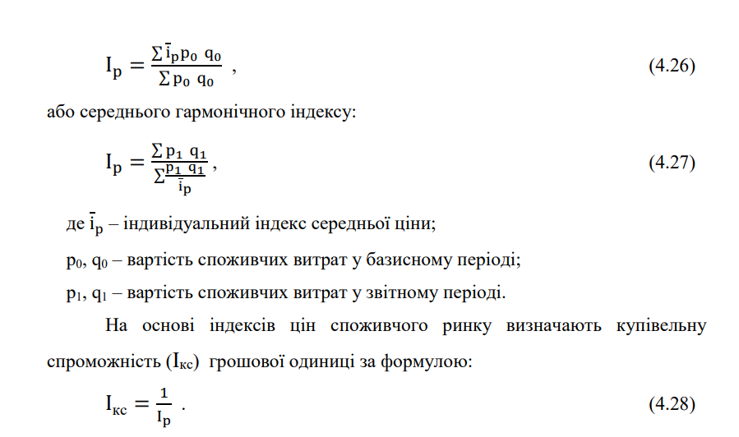

Slide 65
інфляція – процес підвищення загального рівня цін та знецінювання грошей, який викликано розбалансованістю між грошовою масою та товарним покриттям
Індекс інфляції – це відношення загальної потужності інфляційного зсуву до суми наявних доходів у поточному році. Потужність інфляційного зсуву у витратах населення на товари і послуги являє собою абсолютну вартісну оцінку зниження купівельної сили грошей за рахунок інфляційного зростання середніх цін та тарифів, яка може бути обчислена як різниця чисельника та знаменника індексу цін (див. (4.24) або (4.25))

Slide 67
6.4. Статистика оподаткування
6.4.1. Основні засади статистики оподаткування
6.4.2. Система показників статистики оподаткування

Slide 68
6.4.1. Основні засади статистики оподаткування
Теоретичними засадами статистики оподаткування є система оподаткування як сукупність податків, зборів, інших обов’язкових платежів до бюджетів і внесків до державних цільових фондів, що справляються в установленому Податковим кодексом України порядку (див. Податковий кодекс України https://buhgalter911.com/normativnaya-baza/nalogovyi-kodeks/)
Податки – це платежі, які стягуються з юридичних та фізичних осіб для фінансування діяльності органів державної влади, місцевого самоврядування та інших публічних потреб на засадах обов’язковості, законодавчої закріпленості, нецільового характеру та індивідуальної безоплатності, забезпечені державним примусом і не мають характеру покарання. Податки є основним джерелом доходів держави. Сутність податків проявляється в їх функціях. Найважливішими функціями податків є: фіскальна, соціальна, регулююча.
Система оподаткування України визначається Податковим кодексом України і ґрунтується на таких принципах: загальність оподаткування, рівність усіх платників перед законом, невідворотність настання визначеної законом відповідальності у разі порушення податкового законодавства, фіскальна достатність, соціальна справедливість, економічність оподаткування, стабільність, рівномірність та зручність сплати, єдиний підхід до встановлення податків та зборів

Slide 69
Функціональні елементи податку визначаються Податковим кодексом України і містять:
Суб’єкти оподаткування – особи, які прямо або опосередковано є носіями певного податкового обов’язку. Суб’єктами оподаткування є платники податків, податкові агенти і носії податків.
Об’єкт оподаткування – сукупність обставин, з наявністю яких податкове законодавство пов’язує виникнення у платника податку зобов’язання зі сплати податку. Об’єктами оподаткування можуть бути майно, товари, дохід (прибуток) або його частина, обороти з реалізації товарів (робіт, послуг), операції з поставки товарів (робіт, послуг) та інші об’єкти, визначені податковим законодавством.
База оподаткування – це фізичний, вартісний чи інший характерний вираз об’єкта оподаткування, до якого застосовується податкова ставка і який використовується для визначення розміру податкового зобов’язання. База оподаткування і порядок її визначення встановлюються Податковим кодексом України для кожного податку окремо.
Ставка податку – розмір податкових нарахувань на одиницю виміру бази оподаткування

Slide 70
Відповідно до Податкового кодексу в Україні встановлено загальнодержавні та місцеві податки та збори.
До загальнодержавних податків належать:
- податок на прибуток підприємств;
- податок на доходи фізичних осіб;
- податок на додану вартість;
- акцизний податок;
- екологічний податок;
- рентна плата;
- мито.
До місцевих податків і зборів належать:
- податок на майно;
- єдиний податок;
- збір за місця для паркування транспортних засобів;
- туристичний збір.

Slide 71
6.4.2. Система показників статистики оподаткування
Статистика оподаткування має широку систему показників, які всебічно характеризують явища і процеси, що відбуваються в системі оподаткування, висвітлюють діяльність податкових органів. Їх поділяють на абсолютні й відносні показники статистики оподаткування.

Slide 72
1) Абсолютні показники статистики оподаткування відображають розміри податкових явищ, абсолютні величини, мають пізнавальне і практичне значення. Вони залежить від галузі статистики оподаткування і цілей дослідження. Це такі показники:
- Кількість платників податків – кількість юридичних та фізичних осіб, зареєстрованих платниками податків.
- Кількість поданих декларацій – визначається за кількістю юридичних та фізичних осіб, що представляють декларації до податкових органів.
- Податкові доходи – всі обов’язкові платежі, які у визначених розмірах і в строки, встановлені законодавством, всі види прямих і непрямих податків.
- Вартісні показники оподаткування (по дохідній частині бюджету) – загальна сума податкових надходжень дохідної частини бюджетів різних рівнів, сума авансових податкових платежів, сума окремих видів податків відповідно з бюджетними класифікаціями, суми податкових надходжень за окремими секторами економіки, обсяг загальної податкової заборгованості перед бюджетом, обсяг податкової заборгованості за заблокованими рахунками.
- Вартісні показники податкових санкцій – обсяг податкової заборгованості з заблокованим рахунком, додатково нарахована сума податків і фінансових санкцій за результатами перевірок, сума податків і фінансових санкцій, що додатково нарахована за результатами перевірок, суми нарахованих адміністративних штрафів.
- Вартісні показники податкових повернень – суми, повернені платникам податків за зайве сплаченими податками, суми відстрочення та розстрочення за податковими платежами, суми повернення за представленими деклараціями фізичних осіб, суми доплати податків за представленими деклараціями фізичних осіб, база оподаткування (щодо кожного виду податку)

Slide 73
2) Відносні показники статистики оподаткування призначені для вивчення структури податкового явища, визначення співвідношень між його відносними частинами, дослідження розвитку податкового явища у часі.
Наприклад, статистичне вивчення податкових надходжень на макрорівні як основи дохідної частини бюджету відбувається на основі рядів динаміки з розрахунком відносних величин динаміки, структури, інтенсивності, а також місця й значення кожного з основних джерел доходу у загальному обсязі бюджету. У складі доходів державного бюджету найбільша питома вага припадає на податкові надходження (податок на прибуток підприємств, податок на додану вартість, акцизний податок, податок з доходів фізичних осіб тощо).
Для оцінювання місця податків у формуванні бюджетних доходів визначають відношення сум податкових надходжень до бюджету до сум деяких податків, що згруповані за класифікаційними ознаками, а також до суми окремих податків і загальної суми податкових платежів.
Питома вага тієї чи іншої податкової групи дозволяє визначити її місце (роль) у формуванні доходів бюджету. Такий аналіз здійснюють у динаміці в порівнянних цінах, що дає змогу визначити оподаткування як важіль у проведенні стабілізації бюджетної політики.
Зіставлення окремих податків між собою, з одного боку, та порівняння із загальною сумою податкових платежів до бюджету, з іншого, дають змогу визначити, якій саме групі податків притаманна функція фіскального регулятора доходів бюджету.

Slide 74
3) Для дослідження відносної зміни розміру різних видів податків в динаміці застосовують індексний метод оцінювання. До нього належать:

Slide 75
На мікрорівні розраховуються показники оцінки ефективності податкової політики підприємства. Вони являють собою систему показників, які характеризують ефективність сформованої політики підприємства. Для цього розраховують:
- загальний коефіцієнт ефективності оподаткування підприємства – відношення суми чистого прибутку підприємства, отриманого від усіх видів господарської діяльності за певний період (місяць, квартал, рік), до суми податкових платежів підприємства за той же період;
- податкоємність реалізації продукції – відношення суми податкових платежів підприємства за певний період до обсягу реалізації продукції за той же період;
- коефіцієнт оподаткування витрат – відношення суми податкових платежів, які зараховують до собівартості продукції, в суму витрат виробництва (обігу) підприємства за певний період; які включають в ціну продукції і платять з доходів підприємства, до суми валового доходу підприємства за певний період;
- коефіцієнт оподаткування прибутку – відношення суми податкових платежів, сплачених із прибутку підприємства за певний період, до суми балансового прибутку підприємства за той же період.

Slide 76
6.5. Статистика підприємств в Україні
6.5.1. Поняття державної статистики підприємств
6.5.2. Загальна структура статистики підприємств
6.5.3. Основні принципи статистики підприємств в Україні
6.5.4. Система показників статистики результатів фінансово - господарської діяльності підприємств

Slide 77
показник обороту продукції
В основі системи показників статистики підприємств лежить показник обороту продукції. З огляду на сучасну організацію та методологію бухгалтерського обліку, показник обороту, як загальноекономічний, є найбільш прийнятним для спостереження за діяльністю підприємств з точки зору його достовірності та доступності для статистики.
За рівнем використання в економічній статистиці він також є універсальним міжгалузевим показником, оскільки реалізація продукції та послуг відбувається у всіх ринково зорієнтованих видах діяльності. Тому оборот є ланкою для структурних і короткотермінових порівнянь та використовується при дослідженні взаємозв’язку бізнес-циклів різних секторів економіки.
Джерелами інформації щодо підприємств є статистичні й адміністративні ресурси у вигляді реєстрів, різних типів статистичних обстежень, адміністративних файлів.

Slide 78
6.5.1. Поняття державної статистики підприємств
Об’єктом концептуалізації є статистика суб’єктів підприємницької діяльності в цілому (як підсистема державної статистики України) та її складові частини.
Суб’єкти концепції є учасниками (суб’єктами) процесу замовлення, виробництва та використання інформації та поділяються на зовнішніх та внутрішніх по відношенню до державної статистики.
Зовнішні суб’єкти – респонденти, споживачі інформації та адміністративні інститути, що виступають носіями адміністративної інформації щодо підприємств.
Внутрішні – власне структурні та функціональні підрозділи державної статистики, діяльність яких забезпечує процес виробництва статистичної інформації щодо підприємств, а також відповідні статистичні інструменти.
Статистика підприємств як система має велику кількість ієрархічних структур – горизонтальних, вертикальних і функціональних – залежно від рівня абстрагування і пріоритетності цілей. Статистиці підприємств як інформаційній системі притаманні:
- одночасне проектування великої кількості задач;
- максимальна типізація та стандартизація рішень;
- багатоаспектність, що утворюється з кількох класів компонентів при відносно автономній їх розробці;
- провідна роль баз даних; -
локальне впровадження та збільшення кількості функціональних задач.
Таким чином, статистика підприємств є сукупністю взаємопов’язаних елементів однієї складної динамічної системи – національної статистики, що перебуває у стані постійних змін під впливом внутрішніх і зовнішніх факторів.
Елементи системи взаємодіють між собою в процесі перетворення вхідного набору ресурсів в якісно інші вихідні ресурси (продукти). Основним вихідним продуктом системи є статистична інформація.

Slide 79
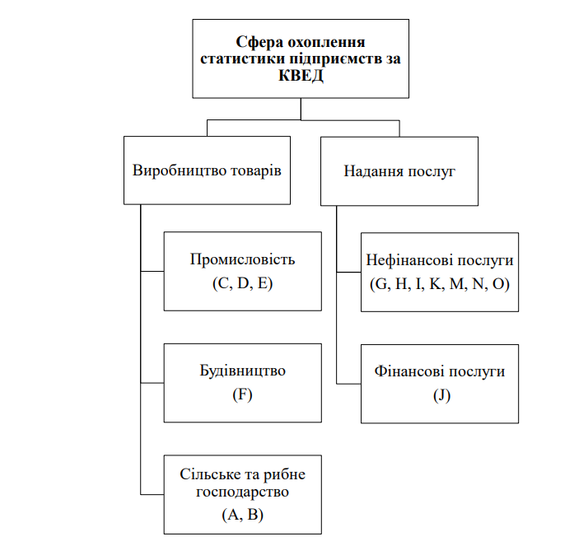
6.5.2.Загальна структура статистики підприємств
Загальна структура статистики підприємств

Slide 80
Структура статистики підприємств України

Slide 81
Основні блоки системи показників статистики підприємств

Slide 82
6.5.3.Основні принципи статистики підприємств в Україн
Під принципами статистики підприємств розуміються вихідні теоретичні, методологічні й організаційні положення, що забезпечують узгодженість і прозорість економічної інформації та дозволяють безпосередньо використовувати статистичні дані про діяльність підприємств для цілей макроекономічного аналізу, управління економікою та міжнародних порівнянь. Принципи статистики підприємств як підсистеми державної статистики мають узгоджуватись із загальносистемними.

Slide 83
Можна виокремити сім рівнів принципів, на яких має базуватись статистика підприємств України:
1) розвиток ринкових відносин;
2) глобальна ефективність статистичної системи;
3) формування СНР в Україні;
4) розвиток рівня методології;
5) формування, використання й удосконалення інструментів статистики підприємств;
6) оптимізація організації процесу збирання, обробки та синтезу даних;
7) підвищення статусу державної статистики і статистики підприємств, у тому числі в суспільстві

Slide 84
6.5.4. Система показників статистики результатів фінансово - господарської діяльності підприємств
І. Основні поняття статистики фінансово-господарської діяльності підприємств
Об’єктом вивчення статистики підприємств як галузі економічної статистики є масові явища та процеси, пов’язані з фінансово-господарською діяльністю підприємств різних видів діяльності та форм господарювання.
Фінансово-господарська діяльність підприємств пов’язана зі створенням продукції (товарів і послуг) для задоволення суспільних потреб з найменшими витратами на їх виробництво і реалізацію у різних сферах економічної діяльності.
Системотворчим чинником, який одночасно забезпечує цілісність і відокремленість статистики підприємств як окремої системи та галузі статистичної науки та практики, є її предмет.
Предметом статистики підприємств є кількісна сторона масових явищ і процесів, які виражаються у сукупності економічних відносин, пов’язаних зі створенням та розвитком підприємств, виробництвом ними товарів та наданням ринкових послуг, їх реалізацією, споживанням та нагромадженням.
Предмет статистики підприємств нерозривно пов’язаний з якісним змістом кількісної сторони діяльності підприємств, а отже, з якісним економічним аналізом і прогнозуванням.

Slide 85
До основних завдань статистики результатів фінансово-господарської діяльності підприємств належать:
- визначення показників фінансового стану господарської діяльності;
- обчислення показників доходів, прибутку та рентабельності;
- вивчення структури прибутку та факторів його формування;
- характеристика дебіторської та кредиторської заборгованості;
- оцінка фінансової стійкості та платоспроможності підприємств.

Slide 86
З метою оцінки статики і динаміки розвитку сукупності підприємств використовують комплекс показників, який охоплює:
1) Кількісні показники, що характеризують ресурси, витрати та результати діяльності. Їх отримують за допомогою структурних обстежень підприємств. Основним інструментом таких обстежень є звітність за формою № 1- підприємництво «Звіт про основні показники діяльності підприємства».
2) Кількісні показники (щомісячні та щоквартальні) для оцінки динаміки розвитку, зокрема, динаміки виробництва і реалізації продукції, цін на неї. Цей розділ інформації формується у межах короткотермінової статистики підприємств. Статистичним інструментарієм для відповідних обстежень є щомісячна та щоквартальна звітність підприємств, за даними якої розраховують індекси виробництва і реалізації продукції, цін тощо
3) Якісні кон’юнктурні показники (місячні та квартальні). Їх отримують внаслідок проведення кон’юнктурних обстежень ділової активності підприємств у формі анкетних опитувань керівників підприємств різних видів діяльності.
Зазначений комплекс показників статистики підприємств отримують в результаті статистичних обстежень підприємств , які у міжнародній практиці прийнято поділяти на три основні групи:
- структурна річна статистика підприємств;
- короткотермінова статистика підприємств (кількісні та якісні показники динаміки розвитку);
- тематична статистика підприємств (показники, що характеризують специфіку діяльності підприємств у певній галузі).

Slide 87
ІІ. Показники оцінки та аналізу фінансово-господарської діяльності підприємств
Здатність підприємства своєчасно погашати свої боргові зобов’язання характеризує його фінансовий стан.
Під фінансовим станом підприємства розуміють рівень його забезпеченості відповідним обсягом фінансових ресурсів, необхідних для здійснення ефективної господарської діяльності та своєчасного здійснення грошових розрахунків за своїми зобов'язаннями.
Метою оцінки фінансового стану виступає пошук резервів збільшення його прибутковості, рентабельності і платоспроможності.

Slide 88
Фінансовий стан підприємства на мікрорівні можна характеризувати багатьма показниками, серед яких провідну роль відіграють такі:
1. Показники оцінки майнового стану.
2. Абсолютні й відносні показники прибутковості.
3. Показники ліквідності та платоспроможності.
4. Показники фінансової стійкості та стабільності.
5. Показники ділової активності.

Slide 89
1. Показники оцінки майнового стану.
Сума господарських коштів у розпорядженні підприємства (валюта балансу).
Питома вага активної частини основних засобів
Коефіцієнт зносу основних засобів.
Коефіцієнт оновлення основних засобів.
Коефіцієнт вибуття основних засобів.

Slide 90
2. Абсолютні й відносні показники прибутковості.
1) Абсолютний показник прибутковості – це сума прибутку або доходів.
Прибуток як абсолютний показник
Балансовий прибуток
Прибуток від реалізації продукції
Валовий прибуток
Чистий прибуток

Slide 91
2) Відносний показник прибутковості – рівень рентабельності.
Загальна рентабельність (капіталу)
Рівень рентабельності виробництва продукції
Рівень рентабельності продажу (продукції)
Рівень рентабельності операційної діяльності

Slide 92
Показники рентабельності, розраховані на базі індексного аналізу.
З метою аналізу фінансово-господарської діяльності підприємства формуються індексні моделі рентабельності.
Наприклад, індексна модель залежності рентабельності реалізованої продукції від
середньої ціни (р),
собівартості одиниці (z),
фізичного обсягу реалізованої продукції (q)

Slide 94
3) Відносні показники прибутковості, які характеризують використання капіталу (активів) підприємства.
Рентабельність усього капіталу
Рентабельність власного капіталу
Рентабельність змінного капіталу
Коефіцієнт віддачі інвестицій (за чистим прибутком)
Коефіцієнт віддачі акціонерного капіталу(за чистим прибутком)

Slide 95
3. Показники ліквідності та платоспроможності.
Величина власного капіталу (функціонуючий капітал). Характеризує ту частину власного капіталу підприємства, яка є джерелом покриття поточних активів підприємства (тобто активів, які мають період обороту менше ніж один рік). Цей розрахунковий показник залежить як від структури активів, так і від структури джерел коштів. Показник має особливо важливе значення для підприємств. Зростання цього показника в динаміці – позитивна тенденція.
Маневреність грошових коштів. Зростання цього показника в динаміці – позитивна тенденція.

Slide 96
Коефіцієнт покриття загальний. Характеризує співвідношення оборотних активів і поточних зобов’язань. Для нормального функціонування підприємства цей показник має бути більшим за одиницю. Зростання його – позитивна тенденція. Орієнтовне значення показника підприємство встановлює самостійно. Воно залежатиме від щоденної потреби підприємства у вільних грошових ресурсах.
Коефіцієнт поточної ліквідності. Аналогічний коефіцієнту покриття, але обчислюється за вужчим колом поточних активів (з розрахунку виключають найменш ліквідну їх частину – виробничі запаси). Кошти, які можна отримати у разі вимушеної реалізації виробничих запасів, можуть бути суттєво меншими за витрати на їх придбання.

Slide 97
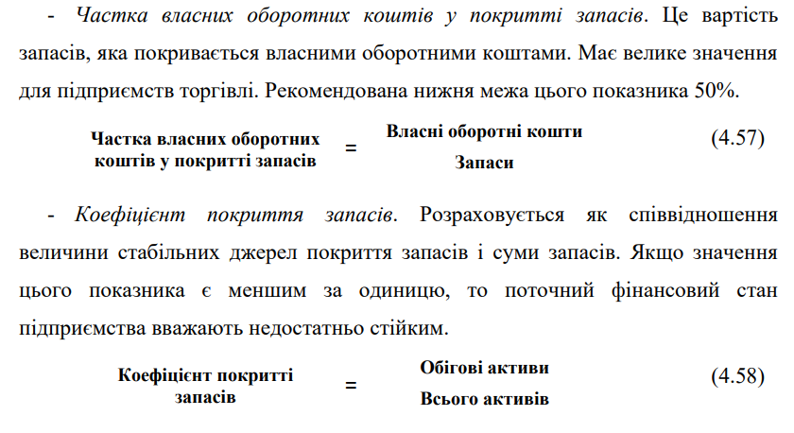
Коефіцієнт абсолютної ліквідності (платоспроможності) є найбільш жорстким критерієм ліквідності підприємства і показує, яку частину короткострокових зобов’язань можна за необхідності погасити негайно.

Slide 98
4. Показники оцінки фінансової стійкості та стабільності
Під фінансовою стійкістю підприємства розуміється здатність суб’єкту підприємницької діяльності своєчасно з власних коштів покривати затрати, які вкладені в основний та оборотний капітал, нематеріальні активи, і розраховуватися за своїми зобов’язаннями, тобто бути платоспроможним. Для оцінки зміни стійкості стану господарюючого суб’єкту застосовуються показники:
Коефіцієнт автономії – показує ступінь незалежності фінансового стану підприємства від залучених джерел
Коефіцієнт співвідношення власних та залучених коштів. Показник використовується для визначення можливостей підприємства щодо залучення в господарський оборот чужих джерел (залучені кошти).
Коефіцієнт довгострокових вкладень – показує, яку частину основних коштів та інших позаоборотних активів профінансовано зовнішніми інвесторами, тобто яка частина належить їм, а не власникам підприємства.
Коефіцієнт маневреності власних коштів – показує, яка частина власних коштів використовується для фінансування поточної діяльності, тобто яку вкладено в оборотні кошти, а яку капіталізовано
Коефіцієнт концентрації власного капіталу – характеризує частку власності самого підприємства у загальній сумі коштів, інвестованих у його діяльність.
Коефіцієнт фінансової залежності – є оберненим до коефіцієнту концентрації власного капіталу.
Коефіцієнт довгострокового залучення позикових коштів – характеризує структуру капіталу.

Slide 99
5. Показники ділової активності.
Коефіцієнт загальної оборотності капіталу
Коефіцієнт оборотності оборотних коштів
Коефіцієнт оборотності дебіторської заборгованості– являє собою відношення виторгу від реалізації до середньої за період дебіторської заборгованості.
Коефіцієнт середнього строку обороту (середнього періоду погашення) дебіторської заборгованості
Коефіцієнт оборотності кредиторської заборгованості – являє собою відношення виторгу від реалізації до середньої за період кредиторської заборгованості.

Slide 100
6.6.Державне статистичне спостереження про фінансову звітність підприємств
6.6.1. Мета й основні характеристики державного статистичного
спостереження про фінансову звітність підприємств
6.6.2. Програма державного статистичного спостереження
про фінансову звітність підприємств
6.6.3. Способи обчислення окремих розрахункових показників
діяльності підприємств
6.6.4. Джерела державного статистичного спостереження
про фінансову звітність підприємств
6.6.5. Стратегічні напрями подальшого розвитку державної
статистики підприємств

Slide 101
Державне статистичне спостереження охоплює всі підприємства (крім банків і бюджетних установ), які подають органам державної статистики фінансову звітність, та відповідно до мети використання інформації з неї умовно розподіляються на дві групи.
Перша група включає підприємства, які увійшли до генеральної сукупності звітних одиниць зі структурної статистики (далі – перша група). Друга група – усі інші підприємства, щодо яких здійснюється моніторинг подання фінансової звітності для визначення й актуалізації ознаки економічної активності підприємств у РСО.
Зважаючи на склад і зміст форм фінансової звітності для різних угрупувань підприємств (першої чи другої групи) програма державного статистичного спостереження передбачає отримання інформації з урахуванням нижченаведених особливостей
Річна інформація
Для підприємств першої групи спостерігаються такі показники фінансової звітності:
- по великих і середніх підприємствах (крім бюджетних установ і банків) – щодо вартості на визначену дату необоротних активів, оборотних активів, необоротних активів і груп вибуття, власного капіталу, зобов’язань з передбаченою в балансі деталізацією вказаних показників за їх видами; за звітний період доходів, витрат, фінансових результатів з передбаченою у звіті про фінансові результати деталізацією за видами вказаних показників, кількості підприємств, дані щодо середньої кількості працівників, кількості підприємств, що склали та подали фінансову звітність за МСФЗ, а також відповідно до інформаційних потреб СНР – окремі показники з приміток до річної фінансової звітності;
- по малих підприємствах – щодо вартості на визначену дату необоротних активів, оборотних активів, необоротних активів і груп вибуття, власного капіталу, зобов’язань із передбаченою в балансі деталізацією вказаних показників за їх видами; за звітний період доходів, витрат, фінансових результатів з передбаченою у звіті про фінансові результати деталізацією за видами вказаних показників, дані щодо середньої кількості працівників і кількості підприємств, що склали та подали фінансову звітність за МСФЗ;
- по підприємствах, що звітують один раз на рік, – щодо вартості на визначену дату необоротних активів, оборотних активів, власного капіталу, зобов’язаньзпередбаченоювбалансідеталізацієювказанихпоказниківзаїх видами; за звітний період доходів, витрат, фінансових результатів з передбаченою у звіті про фінансові результати деталізацією за видами вказаних показників, дані щодо середньої кількості працівників.

Slide 102
Для підприємств другої групи спостерігаються такі показники фінансової звітності:
- ідентифікаційний код ЄДРПОУ, код за КОАТУУ, код за КВЕД, код за СКОФ;
- чистий дохід від реалізації продукції (товарів, робіт, послуг); - чисті зароблені страхові премії;
- середня кількість працівників;
- кількість підприємств, що склали та подали фінансову звітність за МСФЗ

Slide 103
Перелік форм фінансової звітності та порядок її складання підприємствами встановлені Законом України «Про бухгалтерський облік та фінансову звітність в Україні».
Форми фінансової звітності, погоджені центральним органом державної влади у галузі статистики, містяться у додатках до П(С)БО, затверджених Міністерством фінансів України. Джерелами для проведення державного статистичного спостереження є: - окремі форми фінансової звітності (показники яких передбачені програмою спостереження), а саме:
№ 1 «Баланс (Звіт про фінансовий стан)» (річна, квартальна);
№ 1-м «Баланс» (річна, квартальна);
№ 1-мс «Баланс» (річна);
№ 2 «Звіт про фінансові результати (Звіт про сукупний дохід)» (річна, квартальна)
№ 2-м «Звіт про фінансові результати» (річна, квартальна);
№ 2-мс «Звіт про фінансові результати» (річна);
№ 5 «Примітки до річної фінансової звітності» (річна) (розділи – I, II, IV, V, VI, VII, XIII, XIV);
- П(С)БО, інші нормативно-правові акти, які регулюють питання складання фінансової звітності та затверджені наказами Міністерства фінансівУкраїни;
- МСФЗ, офіційно оприлюдненні на веб-сайті Міністерства фінансів України;
- адміністративні дані НБУ відповідно до Договору щодо взаємообміну інформаційними ресурсами Державної служби статистики та Національного банку України від 05.03.2014 № К-5461/4;
- адміністративні дані ФДМУ відповідно до Угоди про взаємообмін інформаційними ресурсами Державної служби статистики та Фонду державного майна України від 16.10.2012 № 476.

